Slide 1
Programavimo kalbos konstrukcijos
Informatika

Slide 2
Kas yra programavimas?
Programavimas yra galingas įrankis, kurį žmonės naudoja tam, kad kompiuteriams nurodytų, ką daryti. Tai procesas, kuriuo žmonės kuria programas arba programinės įrangos sistemas, kurios leidžia kompiuteriams atlikti konkrečius uždavinius arba vykdyti tam tikras funkcijas.

Slide 3
Programavimo galimybės
Automatizavimas: Programavimas leidžia automatizuoti uždavinius, kurie kitaip turėtų būti atliekami rankomis. Tai leidžia greičiau ir efektyviau atlikti darbą.
Skaičiavimai ir Duomenų Apdorojimas: Programos gali atlikti sudėtingus skaičiavimus ir apdoroti didžiulius kiekius duomenų, kurie būtų neįmanomi rankiniu būdu.
Sprendimų Priėmimas: Programavimas leidžia sukurti sistemas, kurios gali priimti sprendimus pagal nustatytas taisykles ir sąlygas, nepriklausomai nuo žmogaus intervencijos.
Naujų Technologijų Kūrimas: Programavimas yra esminis naujų technologijų ir inovacijų kūrimo procesas. Tai leidžia sukurti naujas programas, žaidimus, tinklalapius ir daugelį kitų dalykų.

Slide 4
Programavimo kalbos
Programavimas dažniausiai atliekamas naudojant programavimo kalbas. Programavimo kalba yra taisyklių ir komandų rinkinys, kurį kompiuteris gali suprasti ir vykdyti. Kai kurios populiarios programavimo kalbos yra:
Python: Gerai tinkama pradedantiesiems, lengva skaityti ir rašyti.
Java: Dažnai naudojama mobiliųjų programų kūrimui ir didelių sistemos komponentų kūrimui.
C++: Naudojama žaidimų kūrimui ir sisteminėms programoms rašyti.
JavaScript: Dažniausiai naudojama tinklalapių kūrimui ir interaktyviems internetiniams elementams.

Slide 5
Kaip programavimas veikia?
Programuotojai rašo programas naudodami specialius tekstinius redaktorius arba programavimo aplinkas. Rašydami kodą, jie nurodo kompiuteriui, kokius veiksmus atlikti, kaip apdoroti duomenis ir kaip priimti sprendimus.
Kompiliatorius kuri verčia kodą iš aukštesnio lygio programavimo kalbos (pvz., C++, Java, Python) į mašininį kodą arba vykdomąjį kodą, kurį suprantama ir vykdo kompiuteris. Kompiliatoriai naudojami tam, kad padarytų programavimo kalbos kodą suprantamą kompiuteriui ir paleistų jį.

Slide 6
Programavimo proceso žingsniai
Problemos supratimas: programuotojas turi aiškiai suprasti problemą arba užduotį, kurią jis bando išspręsti.
Algoritmo kūrimas: programuotojas kurią algoritmą, tai yra žingsnių seką, kurią kompiuteris turėtų atlikti, kad išspręstų problemą.
Kodo rašymas: Programuotojas rašo kodą pagal sukurtą algoritmą, naudodamas pasirinktą programavimo kalbą.
Klaidų taisymas ir testavimas: kodas tikrinamas dėl klaidų ir testuojama, ar programa veikia teisingai.
Programos paleidimas: Galiausiai programa yra paleidžiama kompiuteryje ir naudojama pagal paskirtį.

Slide 7
Skirtingos programavimo kalbos ir jų paskirtis
Python: lengvai mokoma ir naudojama aukšto lygio programavimo kalba, dažniausiai naudojama greitam kodavimui, tinklams, moksliniams tyrimams ir duomenų analizei. Taip pat ją dažnai naudoja pradedantieji programuotojai dėl aiškios sintaksės.
Java: plačiai naudojama objektiškai orientuota programavimo kalba, naudojama daugelyje įvairių sričių, įskaitant mobilųjį programavimą (Android).
C++: populiari kalba, naudojama sisteminiam programavimui, žaidimų kūrimui, realaus laiko programoms ir daugybei kitų veiklos sričių, reikalaujančių itin aukšto našumo.
JavaScript: dažniausiai naudojama interneto svetainių kūrimui, interaktyvių tinklalapių kūrimui, naršyklės praplėtimams ir kitoms kliento pusės interneto technologijoms.
Ruby: dažnai naudojama web programavimui, turi paprastą ir elegantišką sintaksę. Populiari Ruby naudojimo sritis - web aplikacijų kūrimas.
Notes:
Pradžia. Programavimo kalbos yra įvairios ir skirtos įvairioms užduotims spręsti. Kiekviena kalba turi savo unikalią sintaksę, savybes ir privalumus. Štai keletas programavimo kalbų pavyzdžių ir jų tipinės paskirtys:
Pabaiga. Čia yra tik keletas programavimo kalbų pavyzdžių ir jų tipinės paskirtys. Kiekviena kalba turi savo stipriąsias ir silpnąsias puses, todėl programuotojai pasirenka kalbą atsižvelgdami į konkretų projektą ir užduotis, kurias jie nori išspręsti. Tai leidžia jiems efektyviai kurti įvairias programas ir sprendimus.

Slide 8
Kas yra aritmetinės operacijos ir kodėl jos svarbios programavime?
Sudėtis (+): Sudėties operacija leidžia pridėti du ar daugiau skaičių ir gauti jų sumą. Pavyzdžiui, 5 + 3 = 8.
Atimtis (-): Atimties operacija leidžia atimti vieną skaičių iš kito ir gauti rezultatą. Pavyzdžiui, 7 - 2 = 5.
Daugyba (*): Daugybos operacija leidžia dauginti du skaičius ir gauti jų sandaugą. Pavyzdžiui, 4 * 6 = 24.
Dalyba su trupmeniniais skaičiais (/): Dalybos operacija leidžia padalinti vieną skaičių iš kito ir gauti rezultatą. Pavyzdžiui, 5 / 2 = 2,5.
Dalyba su sveikaisiais skaičiais (/): Leidžia gauti sveikąją skaičiaus dalį. 5 / 2 = 2.
Dalyba su sveikaisiais skaičiais (%): leidžia gauti liekaną. 5 % 2 = 1.
Notes:
Pradžia. Aritmetinės operacijos yra pagrindinės matematinės operacijos, kurios naudojamos programavime skaičių manipuliacijai. Šios operacijos leidžia mums atlikti skaičiavimus, manipuliuoti duomenimis ir spręsti įvairias užduotis. Pagrindinės aritmetinės operacijos yra sudėties, atimties, daugybos ir dalybos operacijos.

Slide 9
Svarba programavime
Aritmetinės operacijos yra esminės programavimo kalbos konstrukcijos, nes jos leidžia mums manipuliuoti duomenimis ir atlikti skaičiavimus. Tai yra būtina, norint kurti funkcionalias programas, kurios gali atlikti įvairias užduotis, nuo paprastų skaičiavimų iki sudėtingų matematinių algoritmų.
Be to, šios operacijos gali būti naudojamos sąlyginiuose sakiniuose (pvz., „jeigu skaičius yra didesnis nei 10, atlik veiksmą X“). Tai leidžia programoms priimti sprendimus pagal tam tikras sąlygas ir vykdyti veiksmus, priklausomai nuo šių sąlygų.
Galų gale, supratimas apie aritmetines operacijas yra būtinas, norint sukurti efektyvias programas, kurios gali atlikti daugybę skirtingų užduočių, nuo paprastų skaičiavimų iki sudėtingų duomenų analizės ir procesų valdymo.

Slide 10
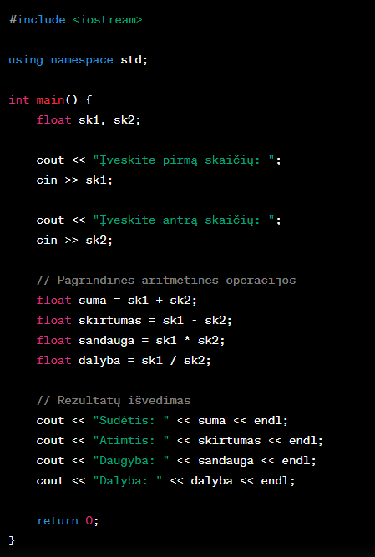
Pavyzdys
Notes:
Jeigu daug laiko, galima prašyti sukurti programą sveikajai daliai ir liekanai

Slide 11
Loginės operacijos
AND (IR) operacija: AND operacija grąžina „tiesą“ (True), jei abi jos operandų sąlygos yra „tiesa“ (True). Jei nors viena iš sąlygų yra „netiesa“ (False), rezultatas yra „netiesa“ (False).
OR (ARBA) operacija: OR operacija grąžina „tiesą“ (True), jei bent viena iš jos operandų sąlygų yra „tiesa“ (True). Rezultatas yra „netiesa“ (False), tik tada, jei visos sąlygos yra „netiesa“ (False).
NOT (NE) operacija: NOT operacija pakeičia sąlygos reikšmę. Ji grąžina „tiesą“ (True), jei pradinė sąlyga yra „netiesa“ (False), ir atvirkščiai, grąžina „netiesą“ (False), jei pradinė sąlyga yra „tiesa“ (True).

Slide 12
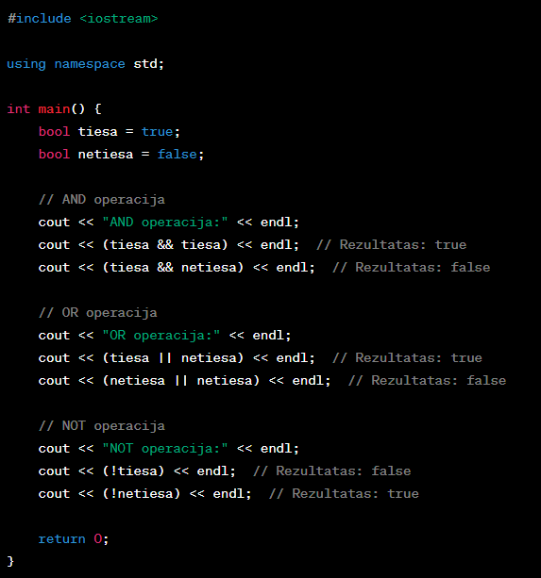
Pavyzdys
Notes:
Jeigu daug laiko, galima prašyti sukurti programą sveikajai daliai ir liekanai

Slide 13
Pasirinkimo komandos (sąlygos sakiniai)
Pasirinkimo komandos yra programavimo kalbos konstrukcijos, leidžiančios programai priimti sprendimus ir vykdyti tam tikrus veiksmus priklausomai nuo sąlygų. Jos yra būtinos programų loginiam valdymui ir leidžia joms atlikti veiksmus, pagrįstus tam tikromis situacijomis ar vartotojo įvestimi.

Slide 14
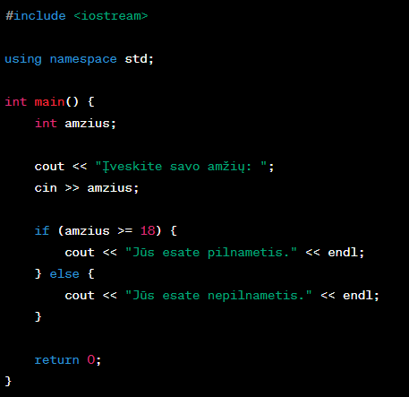
If-else sąlygos sakinys
Vienas iš dažniausiai naudojamų būdų programavime valdyti sąlygas. Šis sakinys leidžia programai vykdyti tam tikrus veiksmus, jei sąlyga yra tenkinama arba kitus veiksmus, jei sąlyga yra netenkinama.

Slide 15
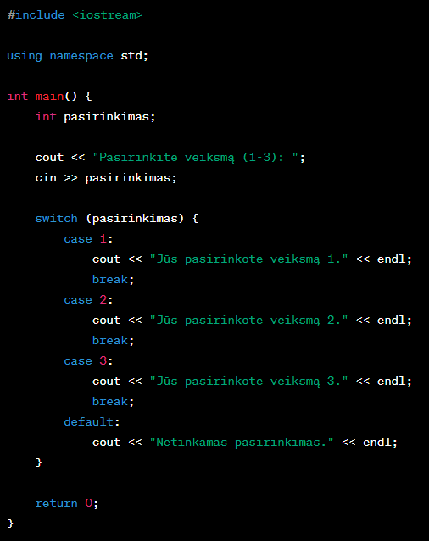
Switch sakinys
Šis sakinys leidžia programai patikrinti kintamojo reikšmę ir vykdyti skirtingus veiksmus pagal šią reikšmę. Jis yra naudingas, kai turime daugiau nei du galimus veiksmus, priklausančius nuo kintamojo vertės.

Slide 16
Kartojimo komandos
Kartojimo komandos yra esminė programavimo konstrukcija, leidžianti vykdyti tam tikrus veiksmus daug kartų arba tol, kol tam tikra sąlyga yra tenkinama. Jos yra svarbios, nes leidžia automatizuoti darbus, kurie turi būti atliekami daug kartų, taip sutaupant laiką ir sumažinant programavimo pastangas.

Slide 17
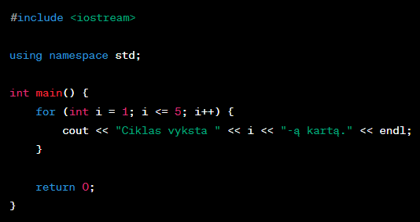
For ciklas
Naudojamas vykdyti tam tikrus veiksmus tam tikrą skaičių kartų. Jis susideda iš pradinės sąlygos, sąlygos tikrinimo ir iteracijos žingsnio. Štai pavyzdys:

Slide 18
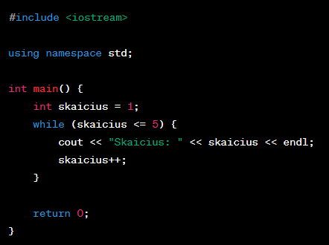
While ciklas
Vykdo tam tikrus veiksmus tol, kol sąlyga yra teisinga. Štai pavyzdys:

Slide 19
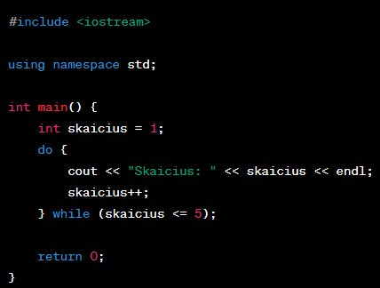
Do-While ciklas
vykdo tam tikrus veiksmus bent vieną kartą ir tada tikrina sąlygą. Jei sąlyga yra teisinga, jis kartos veiksmus. Štai pavyzdys:

Slide 20

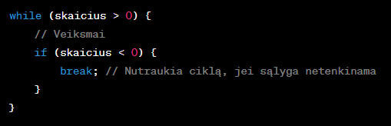
Kaip išvengti begalinio ciklo?
Begalinis ciklas gali kilti, jei ciklo sąlyga visada tenkinama. Norint išvengti begalinių ciklų, būtina atidžiai patikrinti sąlygas. Taip pat galima naudoti ciklo valdymo sąlygą, kuri nustato maksimalų vykdymo kartų skaičių.
Pavyzdžiui, šis kodas su while ciklu vyks begaliniu ciklu, jei vartotojas visada įveda teigiamą skaičių:
Norint išvengti begalinio ciklo šiame pavyzdyje, galima pridėti sąlygą, kuri nutrauks ciklą, jei vartotojas įves neigiamą skaičių:

Slide 21
Diskusija ir klausimai
Ar suprantate, kaip veikia aritmetinės operacijos?
Kaip veikia IF-ELSE sąlygos sakinys?
Kuo skiriasi FOR ir WHILE ciklai?

